Slide 1
Reto: Beats
Rubén Bellido Cereijo

Slide 2
Índice de contenido
Pasos seguidos
Vías de mejora
Retos encontrados
Alternativas posibles
Demo
Bibliografía

Slide 3



Pasos seguidos
Investigación:
Documentación de Docker Compose
Documentación de Elasticsearch y su API
Documentación de Filebeats y su configuración
Implementación de Elasticsearch junto a Filebeats en un Docker Compose

Slide 4

Pasos seguidos
Planteamiento de la estructura del proyecto:
.
├─ elasticsearch
│ ├─ certs
│ └─ data
├─ filebeat
│ ├─ certs
│ ├─ data
│ ├─ Dockerfile
│ ├─ filebeat.yml
│ └─ generate-data.py
├─ logs
└─ docker-compose.yml

Slide 5
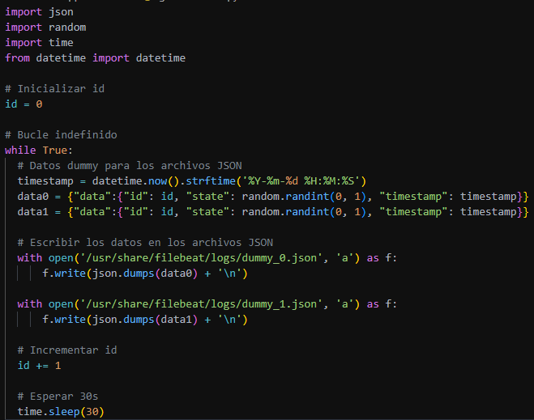
Pasos seguidos
Generación de datos dummy (data):
id
state
timestamp
(generate-data.py)

Slide 6
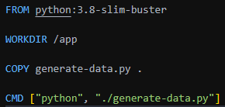
Pasos seguidos
Desarrollo del contenedor que ejecuta el programa de generación de logs dummy
(Dockerfile)

Slide 7
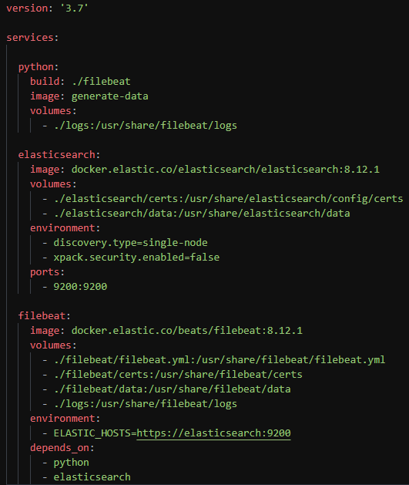
Pasos seguidos
Desarrollo del Docker Compose:
Generación de logs dummy
Elasticsearch
Filebeat
(docker-compose.yml)

Slide 8
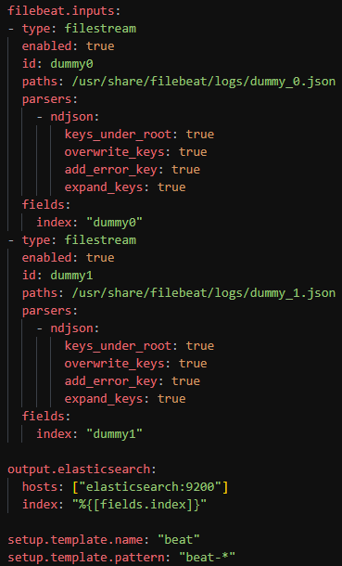
Pasos seguidos
Configuración de Filebeat
(filebeat.yml)

Slide 9
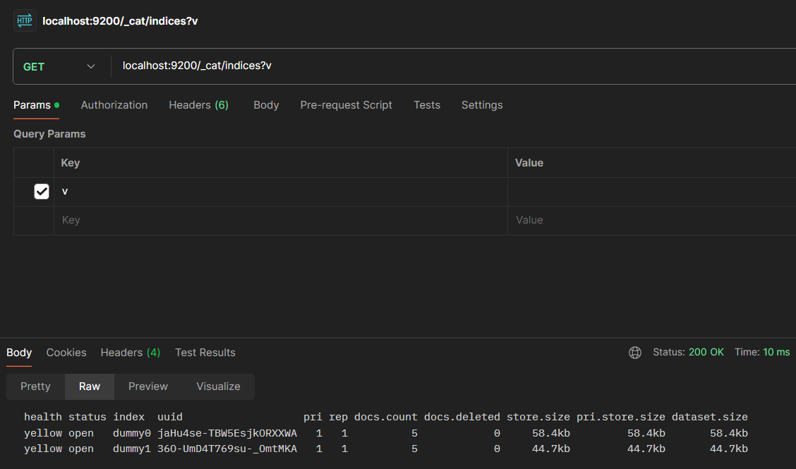
Pasos seguidos
Comprobación del funcionamiento
(Postman)

Slide 10

Vías de mejora
Ingerir datos de fuentes externas
Implementación de otras herramientas del stack ELK como Logstash o Kibana

Slide 11

Retos encontrados
Comprensión de uso de Docker Compose
Configuración de puertos y seguridad de los servicios ELK
Inferencia de datos de Filebeat a Elasticsearch
Configuración de Filebeat (índices, parseo de datos…)
Comprobación de errores

Slide 12


Alternativas posibles
Sustituir Filebeat por Logstash
Hacer uso de Kubernetes en vez de Docker Compose

Slide 13


DEMO

Slide 14
Bibliografía
Docker Compose overview | Docker Docs
Install Elasticsearch with Docker | Elasticsearch Guide [8.12] | Elastic
Run Filebeat on Docker | Filebeat Reference [8.12] | Elastic
Getting started with the Elastic Stack and Docker-Compose | Elastic Blog
ELASTICSEARCH (getpostman.com)
Discuss the Elastic Stack - Official ELK / Elastic Stack, Elasticsearch, Logstash, Kibana, Beats and more forums
Stack Overflow - Where Developers Learn, Share, & Build Careers

